Slide 1

Ecologia
Problemas Ambientais IV
Poluição Hídrica
Perda de biodiversidade

Slide 2
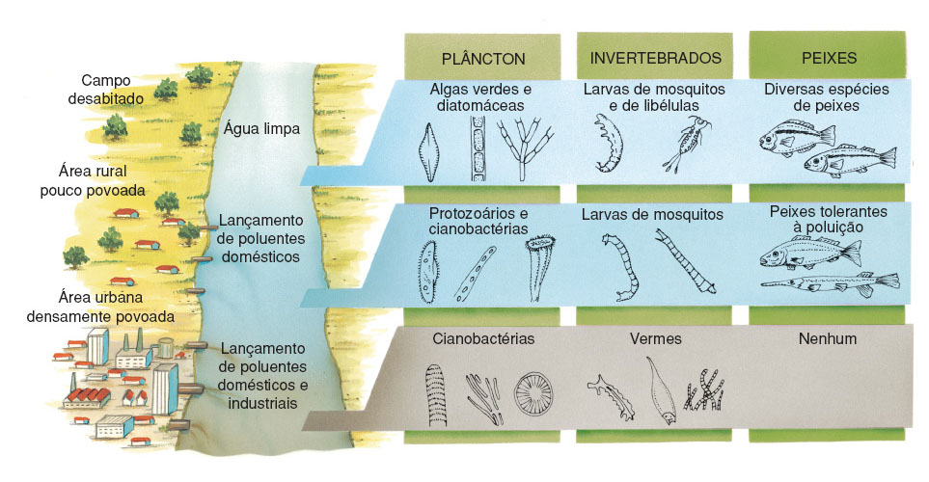
Poluição Hídrica
Poluição Hídrica
Eutrofização
Promove o aumento da quantidade de nutrientes no ambiente aquático.
Leva à ocorrência da eutrofização.

Slide 3
Poluição Hídrica
Poluição Hídrica
Eutrofização
Poluição do rio/lago/mar
Crescimento populacional de algas, que produzem oxigênio na fotossíntese.
Proliferação
de bactérias aeróbicas.
↑ níveis de Nitrogênio, Potássio e fósforo na água
Produção de gases mal-cheirosos
Morte de vários animais aquáticos (peixes)
Redução da concentração de oxigênio da água.
Proliferação de bactérias anaeróbicas

Slide 4
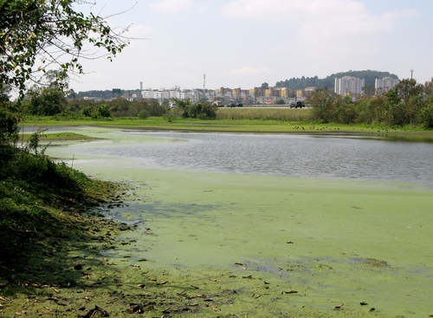
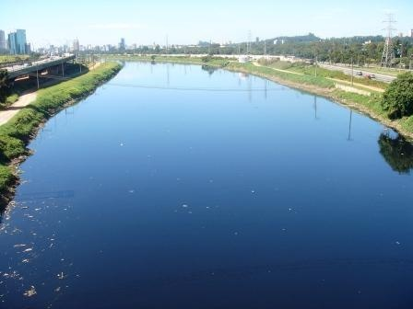
Poluição Hídrica
Poluição Hídrica
Eutrofização
Lagoa da Pampulha
Rio Tietê

Slide 5
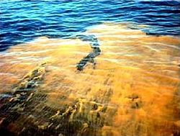
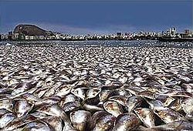
Poluição Hídrica
Poluição Hídrica
Maré Vermelha
Ocorre devido ao acúmulo de algas unicelulares (dinoflagelados)
Muitas vezes o acúmulo dessas algas se deve ao processo de eutrofização.
Em excesso, as algas produzem componentes químicos tóxicos na água, causando a morte de milhares de peixes. (amensalismo).
Maré vermelha
Peixes mortos

Slide 6
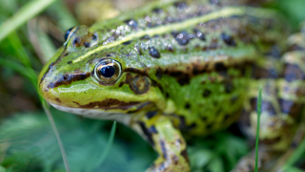
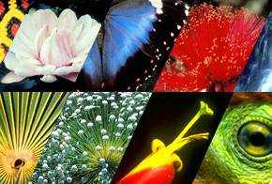
Perda de Biodiversidade
Perda da Biodiversidade
Conceito de biodiversidade
A biodiversidade engloba a variedade de genes, espécies e ecossistemas que constituem a vida no planeta.

Slide 7
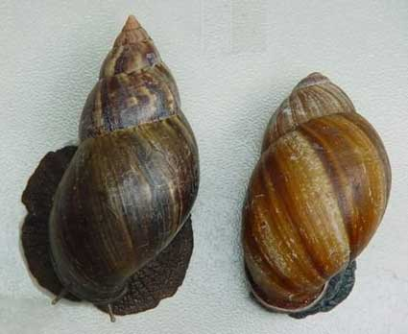
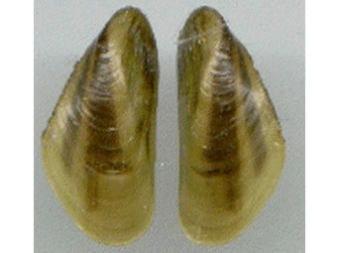

Perda de Biodiversidade
Perda da Biodiversidade
Fatores causadores da redução da biodiversidade
Introdução de espécies exóticas.
Ex: Mexilhão dourado, caramujo africano, abelha africana.

Slide 8
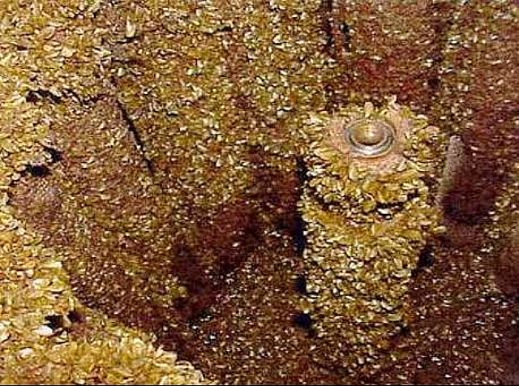
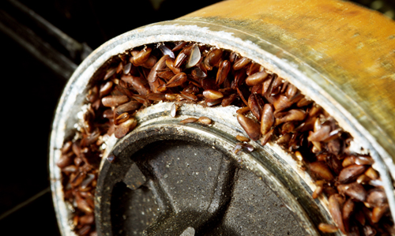
Perda de Biodiversidade
Perda da Biodiversidade
Mexilhão dourado (Espécie Exótica Invasora)

Slide 9
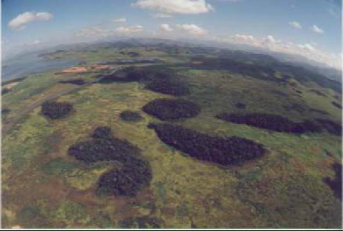
Perda de Biodiversidade
Perda da Biodiversidade
Fatores causadores da redução da biodiversidade
Fragmentação de habitats

Slide 10
Perda de Biodiversidade
Perda da Biodiversidade
Fatores causadores da redução da biodiversidade
Fragmentação de habitats

Slide 11
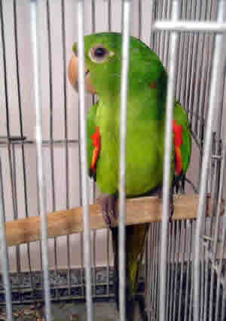
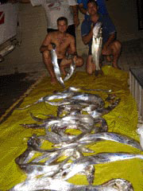
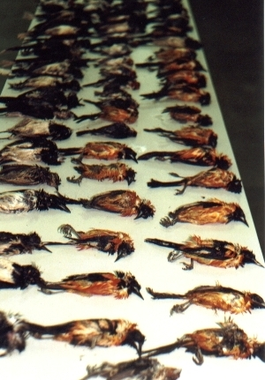
Perda de Biodiversidade
Perda da Biodiversidade
Fatores causadores da redução da biodiversidade
Caça/Pesca predatória – Tráfico de Animais

Slide 12
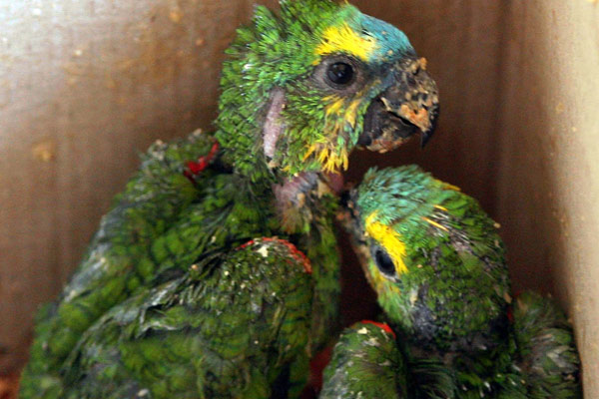
Perda de Biodiversidade
Perda da Biodiversidade
Fatores causadores da redução da biodiversidade
Caça/Pesca predatória – Tráfico de Animais

Slide 13
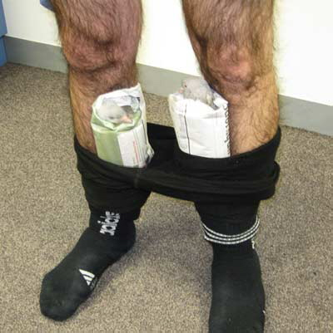
Perda de Biodiversidade
Perda da Biodiversidade
Fatores causadores da redução da biodiversidade
Caça/Pesca predatória – Tráfico de Animais

